Slide 1


Unicórdoba, calidad, innovación e inclusión para la transformación del territorio.

Slide 2
Seminario “Componentes ambientales y territoriales para la formulación
y ejecución de los planes de desarrollo en el departamento de Córdoba periodo 2024-2027”.
Importancia del ordenamiento ambiental del territorio -
Componente ambiental de los Planes de Ordenamiento Territorial.
Humberto Tavera Quiroz
Ing. Sanitario y Ambiental, MSc. Recursos Hídricos – Cand. Dr. Ingeniería Civil
Docente y Consultor regional para proyectos de cooperación internacional

Slide 3
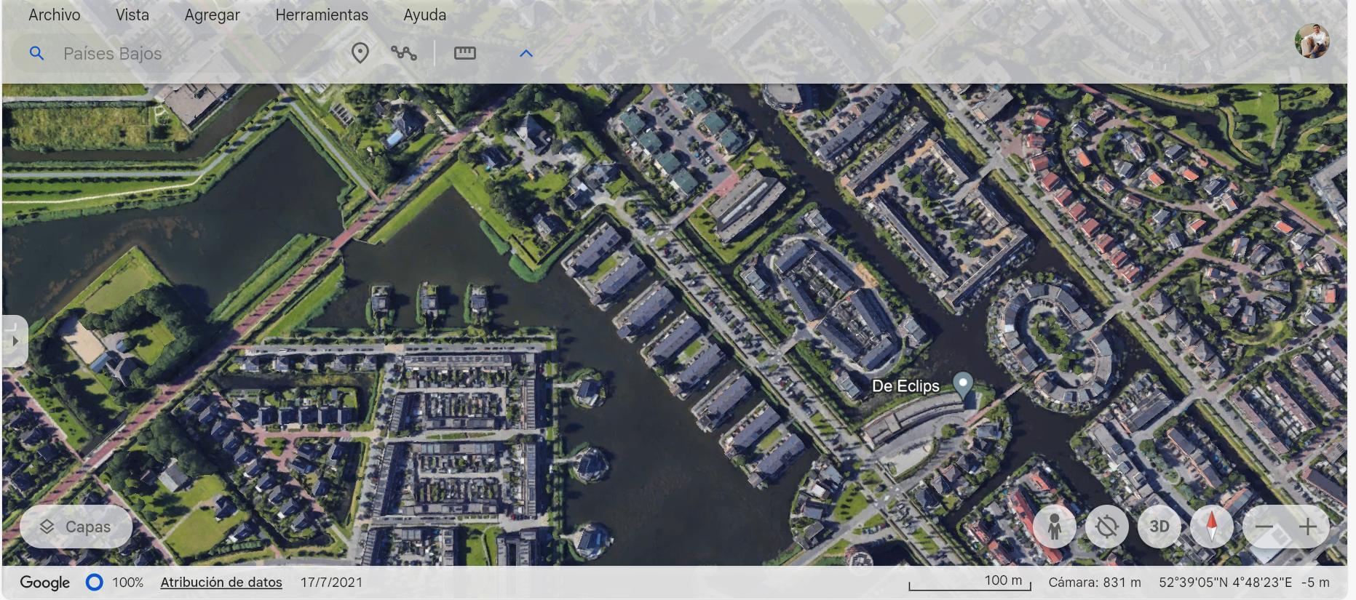
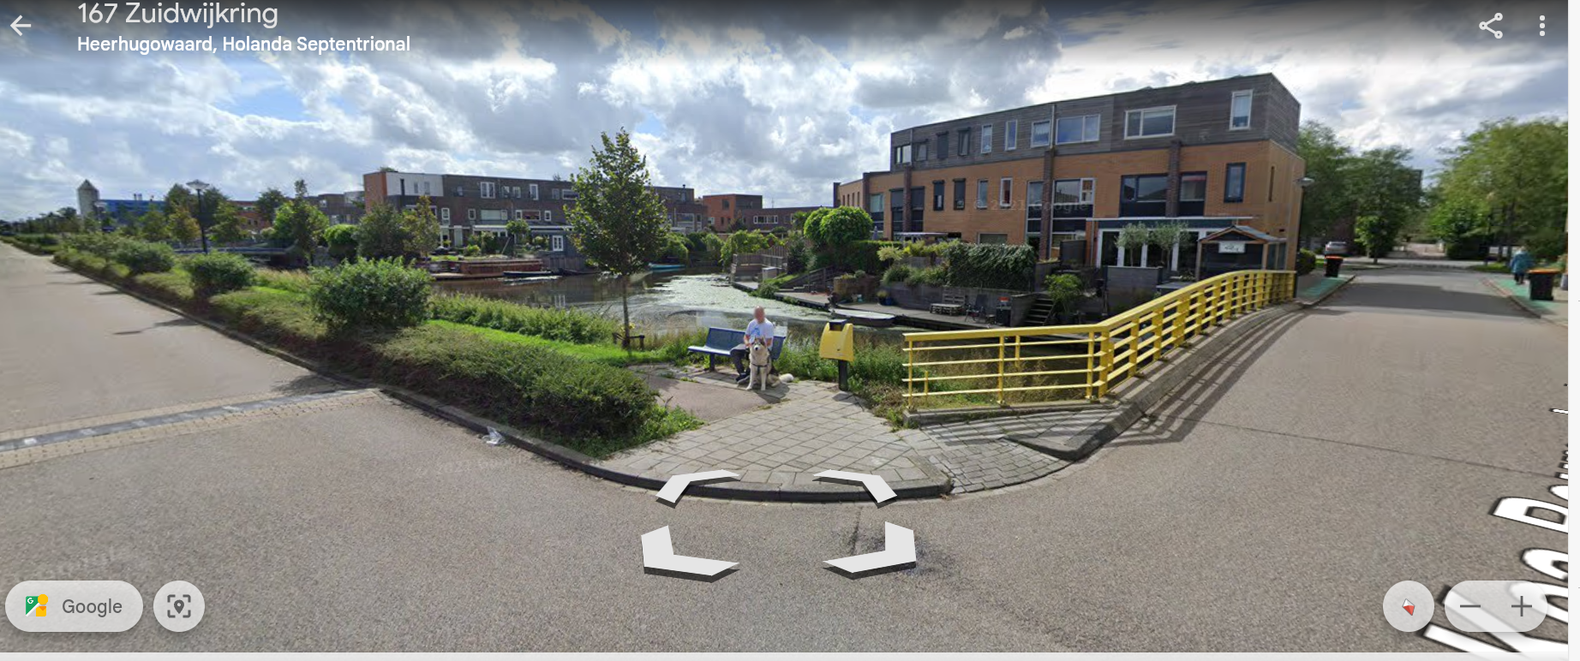
Google Earth

Slide 4
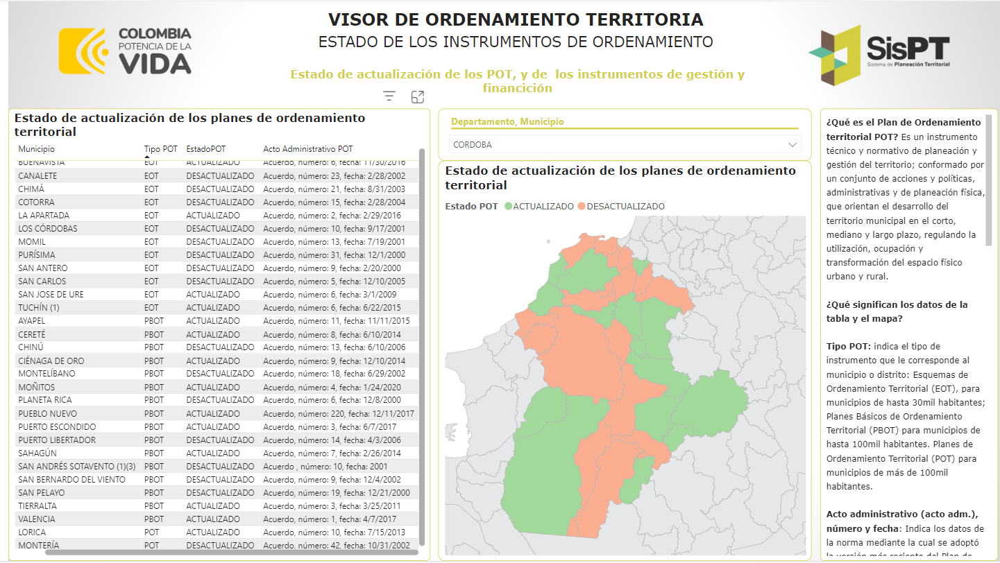
https://sispt.dnp.gov.co/

Slide 5
Compromisos globales de mitigación de GEI, adaptación y conservación de biodiversidad
Contribución Nacionalmente determinada (NDC)
Estrategia 2050 – 51% reducción de GEI
Planes sectoriales de cambio climático: Minsalud, Mindefensa, Minagricultura, Min Ambiente, MinVivienda
Planes Territoriales de CC
Planes de desarrollo

Slide 6
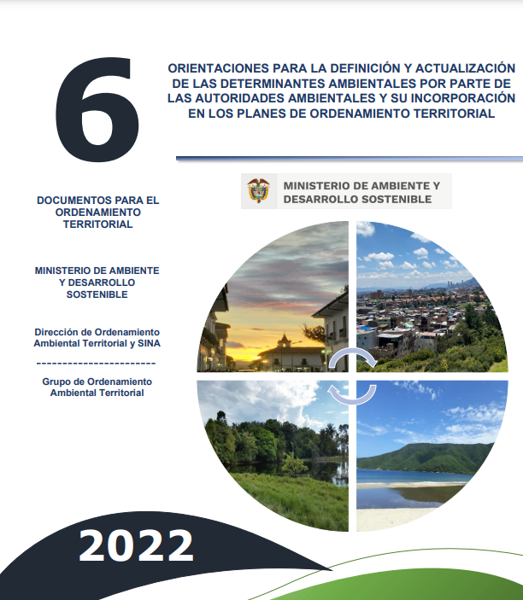
https://www.minambiente.gov.co/wp-content/uploads/2022/12/VF-CARTILLA-DETERMINANTES-AMBIENTALES-2022.pdf

Slide 7

Concepto de determinante ambiental
“Términos y condiciones fijados por las autoridades ambientales para garantizar la sostenibilidad ambiental de los procesos de ordenamiento territorial” (MADS, 2016)

Slide 8
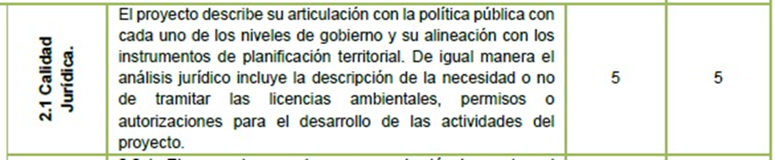
Cuál es su utilidad?
Reglas de juego claras en el territorio para atraer inversión: Energía solar, proyectos de vivienda VIS-VIP, concesiones viales, puertos marítimos, entre otros.
Alineación estratégica para financiación de iniciativas con recursos públicos. Ejemplo:

Slide 9
Cuál es su utilidad?
3. La falta de políticas y marcos regulatorios adecuados puede ser una barrera para la implementación de proyectos por parte de las empresas.
A manera de ejemplo, si no existe una política definida de protección de humedales, puede en un caso hipotético haber obstáculos legales para la puesta en marcha de proyectos privados asociados a la restauración de humedales

Slide 10
Características de las determinantes ambientales
Normas, lineamientos, directrices y pronunciamientos: Autoridades ambientales (Ministerio de Ambiente y Desarrollo Sostenible, las CAR, PNN de Colombia, autoridades ambientales urbanas);
Cuentan con vida jurídica propia;
Constituyen normas de superior jerarquía y obligatorio cumplimiento;
Presentan diferentes niveles de restricción o condicionamiento a los usos del suelo.
Permiten la gestión integral del medio ambiente y de los recursos naturales renovables en los procesos de ordenamiento territorial.
Derivan de instrumentos de gestión ambiental y de planes de manejo.
Provienen de regulaciones que reglamentan actividades que deterioran el ambiente de manera directa o indirecta
Contribuyen al cumplimiento de los estándares de calidad para un ambiente sano

Slide 11
Características de las determinantes ambientales
Provienen de medidas de prevención, mitigación, compensación y corrección de aspectos e impactos ambientales.
Contribuyen a la construcción de territorios seguros a partir de la incorporación de la gestión del riesgo de desastres
Contribuyen a la gestión de los efectos generados por la variabilidad y el cambio climático.

Slide 12
Cuáles son las determinantes ambientales?
1. LEY 388 DE 1997
Las relacionadas con la conservación y protección del medio ambiente, los recurso naturales y la prevención de amenazas y riesgos naturales.
Las políticas, directrices y regulaciones sobre conservación, preservación y uso de las áreas e inmuebles consideradas como patrimonio cultural de la Nación y de los departamentos, incluyendo el histórico artístico y arquitectónico, de conformidad con la legislación correspondiente.
El señalamiento y localización de las infraestructuras básicas relativas a la red vial nacional y regional, puertos y aeropuertos, sistemas de abastecimiento de agua, saneamiento y suministro de energía, así como las directrices de ordenamiento para sus áreas de influencia.
Los componentes de ordenamiento territorial de los planes integrales de desarrollo metropolitano

Slide 13
Cuáles son las determinantes ambientales?
2. Artículo 264 de la Ley 1955 de 2019
a.) Proyectos turísticos especiales y la ejecución de su infraestructura constituyen determinante de superior jerarquía en los términos del artículo 10 de la Ley 388 de 1997.
Marco normativo de referencia?
LEY 388 DE 1997 - MODIFICA LA LEY 9 DE 1989 Y LA LEY 3 DE 1991.
DECRETO 1076 DE 2015 Y SUS MODIFICACIONES
DECRETO 1077 DE 2015 Y SUS MODIFICACIONES
LEY 1931 DE 2018 DIRECTRICES PARA LA GESTIÓN DEL CAMBIO CLIMÁTICO
LEY 2079 DE 2021 DISPOSICIONES EN MATERIA DE VIVIENDA Y HÁBITAT

Slide 14
Compromiso de las autoridades ambientales frente a las determinantes
Actualizar periódicamente las determinantes ambientales de su jurisdicción
Indicar a las entidades territoriales mediante un documento compilatorio (acto administrativo o lo que considere pertinente), la totalidad de las determinantes ambientales aplicables en su jurisdicción
Fortalecer los procesos de asistencia técnica a los distritos y municipios que conforman su jurisdicción
Asegurar la adecuada incorporación de las determinantes ambientales en los diferentes documentos del POT propuestos por los distritos y municipios
Realizar un seguimiento continuo a los acuerdos emanados del proceso de concertación de los POT

Slide 15
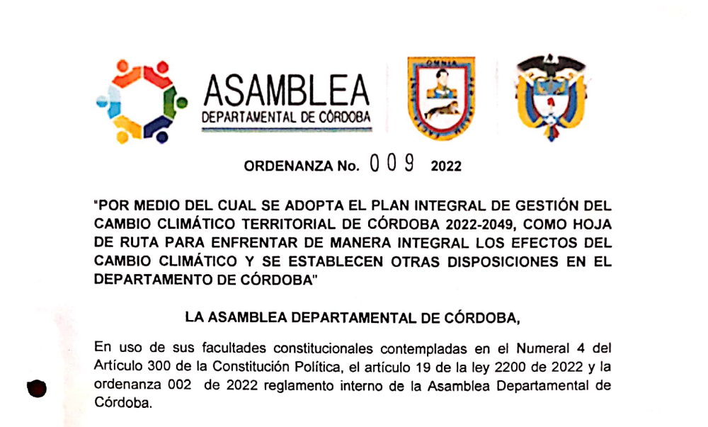
Recordar que:

Slide 16



Slide 17
Seminario “Componentes ambientales y territoriales para la formulación
y ejecución de los planes de desarrollo en el departamento de Córdoba periodo 2024-2027”.
Importancia del ordenamiento ambiental del territorio -
Componente ambiental de los Planes de Ordenamiento Territorial.
Humberto Tavera Quiroz
Ing. Sanitario y Ambiental, MSc. Recursos Hídricos – Cand. Dr. Ingeniería Civil
htaveraq@gmail.com

